Slide 1

Генератор внешнего вида сайтов
Мухлисов Дамир, Колесников Илья, Варламов Андрей.

Slide 2
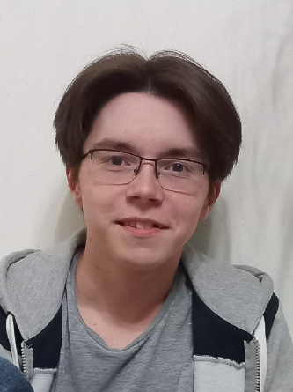
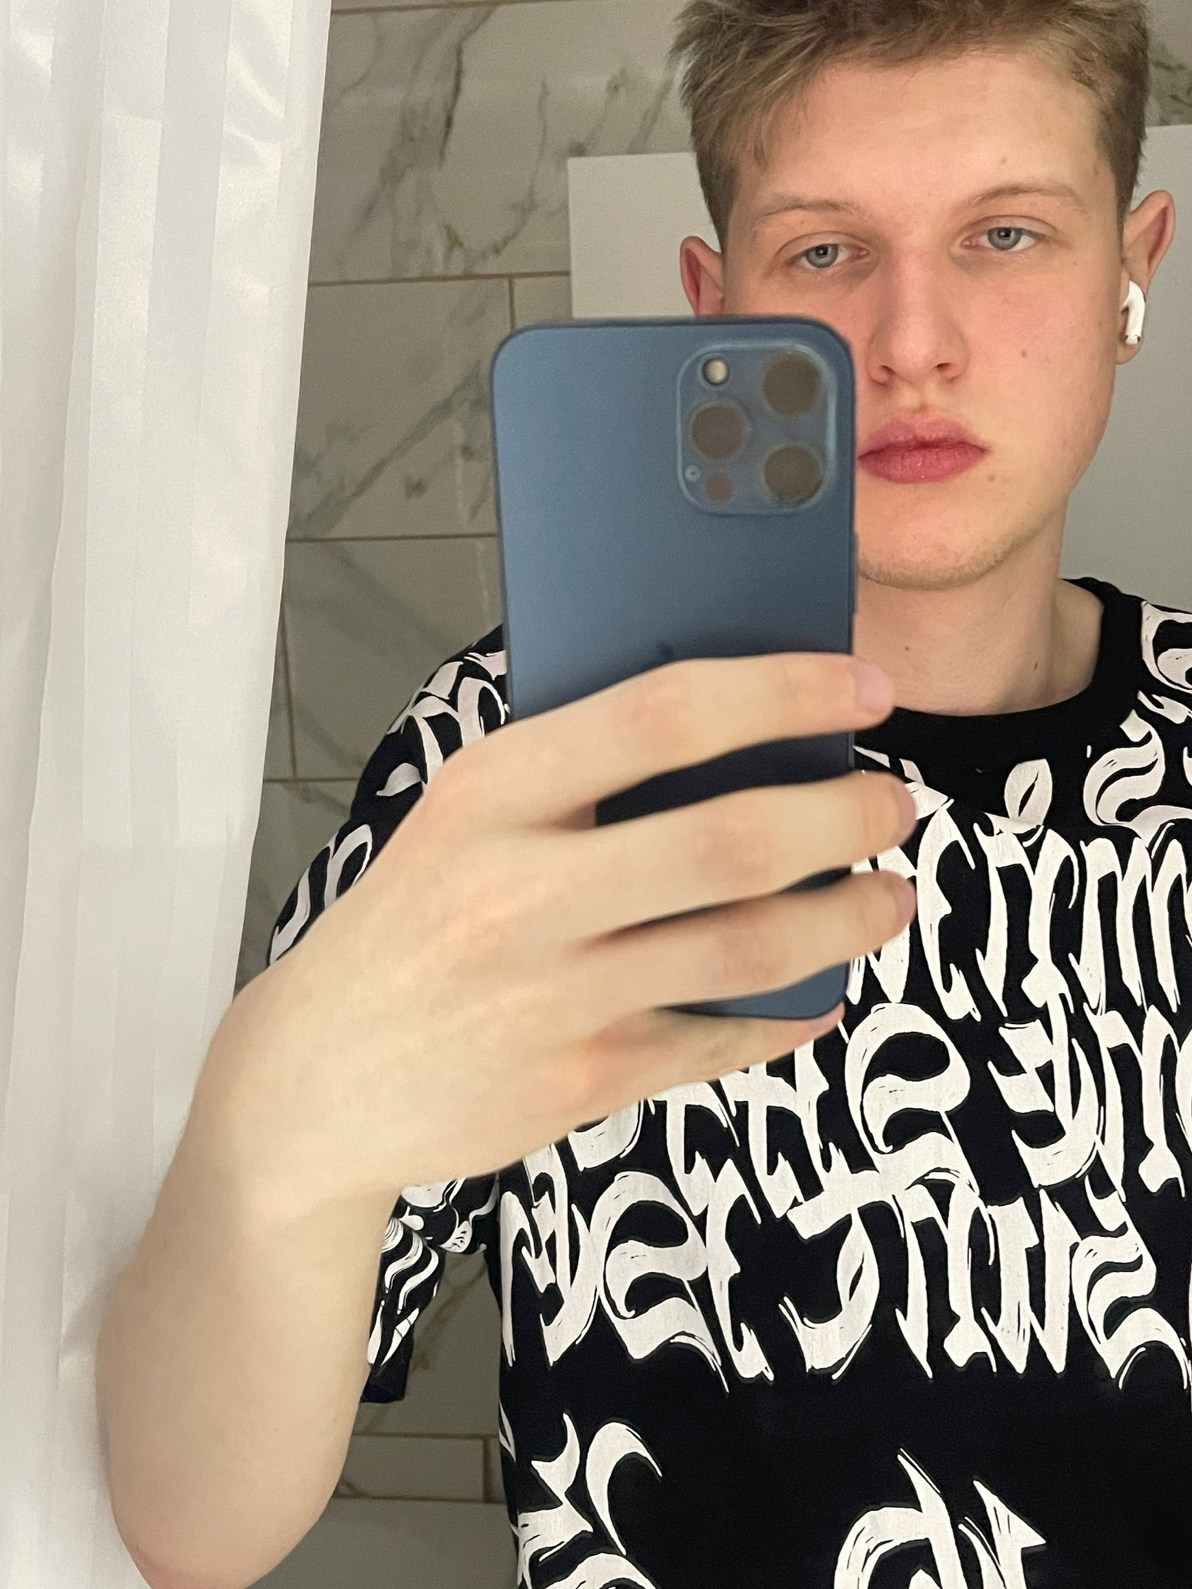
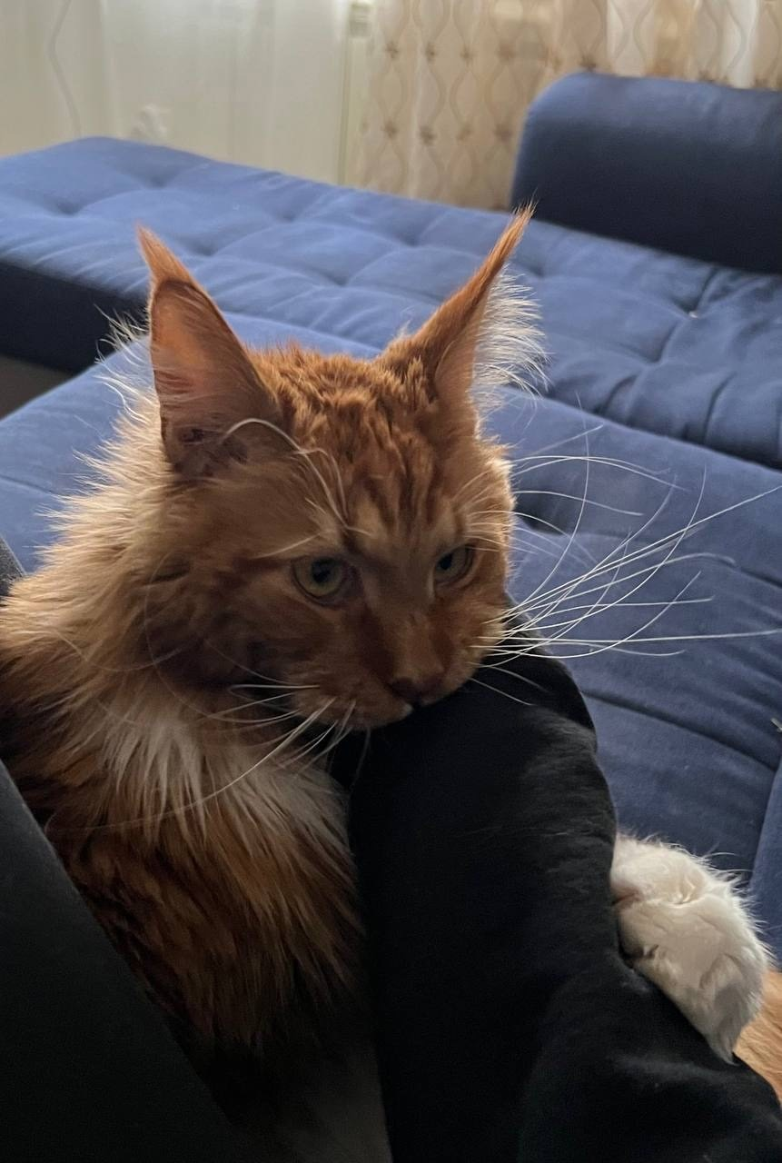
Команда проекта
Мухлисов Дамир
Тимлид, ответственный за документацию, лидер
Варламов Андрей, отвечает за управление финансами компании
Колесников Илья, отвечает за разработку и внедрение технологий

Slide 3
Проблема
Компаниям и предприятиям нужны сайты для размещения информации и для взаимодействия с клиентами. Для неопытных людей, новоиспеченных компаний затруднительно самим сделать сайт, не имея опыта или квалифицированного сотрудника.
Решение
"Генератор внешнего вида сайтов" - онлайн конструктор с готовыми шаблонами на любую тему и ИИ генератором, который сможет создать сайт по его словесному описанию или отредактировать шаблон по заданным стандартам.

Slide 4
О проекте
Проект "Генератор внешнего вида сайтов" является уникальным сервисом, который предоставляет пользователям возможность создания своих собственных сайтов, используя готовые шаблоны и с помощью искусственного интеллекта.
Онлайн-конструктор сайтов позволяет пользователям выбирать из большого количества готовых шаблонов, которые могут быть настроены на любой вкус и потребность. Кроме того, пользователи могут создавать свои уникальные шаблоны, используя инструменты, доступные в конструкторе.

Slide 5
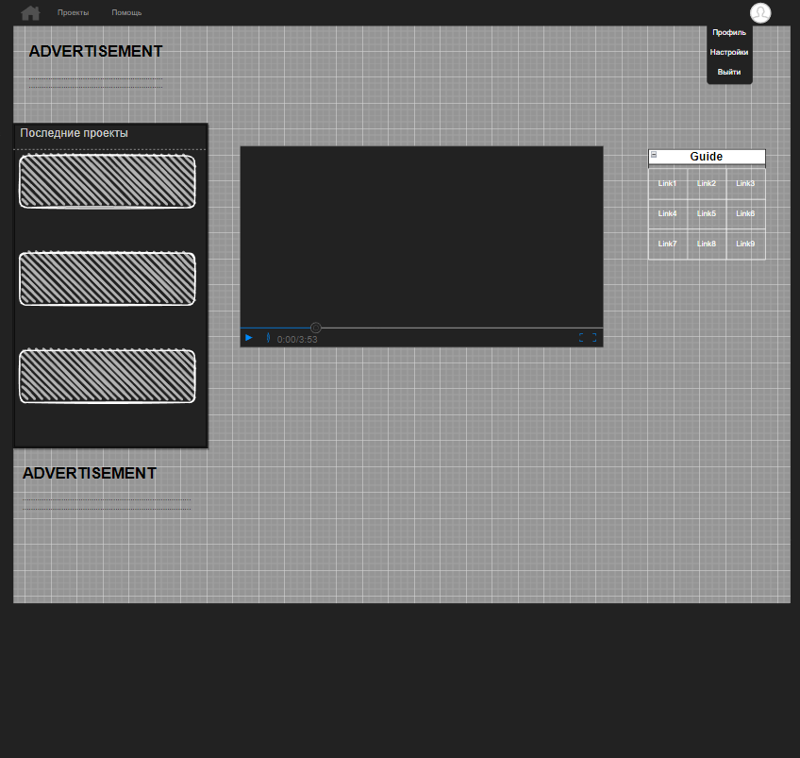
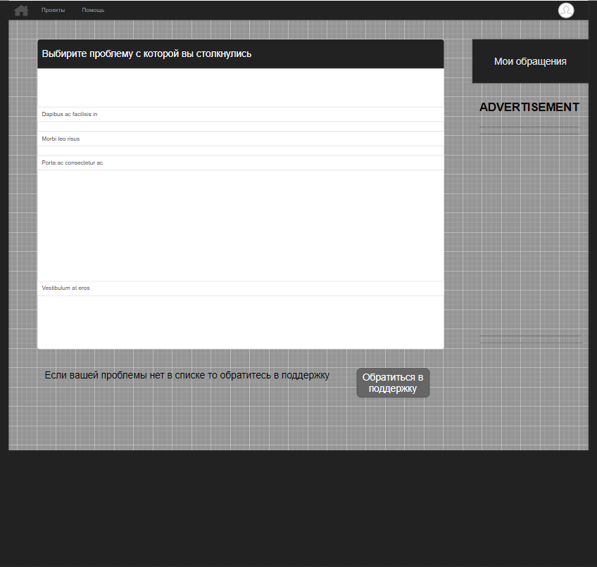
О проекте
На данный момент закончено написание документации к проекту и начата разработка макета сайта.

Slide 6
Роль
Оценка
Роль проекта "Генератор внешнего вида сайтов" в обеспечении технологического суверенитета страны заключается в импортозамещении. Создание собственных технологий и инструментов для создания сайтов позволяет уменьшить зависимость от зарубежных разработчиков и улучшить технологический суверенитет страны.
- Инновационность: Россия.
Проект представляет собой инновационное решение, созданное в России.
Он позволяет пользователям создавать
сайты с помощью искусственного интеллекта, что делает проект уникальным и
инновационным на рынке.
- Рынок НТИ
-TechNet
-SafeNET
-NeuroNet
-HomeNet
-WearNet
-EduNet
- Сквозные технологии
Проект не использует какую-либо сквозную технологию.

Slide 7
Целевая аудитория проекта
Малый бизнес и предприниматели, которые хотят создать сайт для своего бизнеса или услуг.
Блогеры и авторы контента, которые нуждаются в качественном сайте для публикации своих материалов.
Некоммерческие организации и благотворительные фонды, которые хотят создать сайт для привлечения внимания к своей деятельности и сбора средств
Люди, которые хотят создать свой персональный сайт или портфолио для продвижения своих навыков и талантов.
Стартапы и молодые компании, которые нуждаются в качественном сайте для привлечения инвесторов и партнеров.
Учебные заведения и студенты, которые могут использовать проект для создания своих учебных сайтов и порталов.
Крупные компании, которые могут использовать проект для создания сайтов для своих филиалов и дочерних компаний.

Slide 8
Анализ конкурентов
Конкуренты Продукты/Услуги
Фирмы конкуренты
Наши преимущества
Wix, Squarespace, Weebly, WordPress, Webflow, Jimdo.
Конкуренты предлагают схожие продукты и услуги - инструменты для создания сайтов с помощью готовых шаблонов и редакторов, а также функционал для управления сайтом.
-Сайты под заказ.
- Wix: 19,5% доли рынка, 200+ миллионов пользователей по всему миру.
- Squarespace: 2,2% доли рынка, более 2 миллионов пользователей.
- Weebly: 0,9% доли рынка, более 625 тысяч пользователей.
- WordPress: 60,8% доли рынка, около 40% всех сайтов в мире созданы на платформе WordPress.
- Webflow: 0,6% доли рынка, более 500 тысяч пользователей.
- Jimdo: менее 0,1% доли рынка, более 20 миллионов зарегистрированных пользователей.
- Инструмент для создания сайтов с помощью искусственного интеллекта
- Быстрый и удобный интерфейс
- Высокое качество и уникальный дизайн создаваемых сайтов
- Поддержка русского языка и ориентация на российский рынок

Slide 9
Бизнес-модель
Взаимоотношение с клиентами
Потребительские сегменты
Виды деятельности
Ценностные предложения
Разрешение проблем (сфера услуг)
-Производительность
-Изготовление на заказ
-Дизайн
-Сокращение расходов
-Удобство при использовании
-Самообслуживание
-Автоматизированное самообслуживание
Массовый рынок
Ключевые ресурсы
-Интеллектуальные ресурсы
-Финансы
Каналы сбыта
Прямой канал сбыта (интернет сайт)
Постоянные издержки
Потоки поступления доходов
-Аренда хостинга
-Аренда домена
-Продажа продукта

Slide 10
Процесс производства товара
Клиент оплачивает услугу по использованию конструктора
Самостоятельная работа над проектом (сайтом)
ИИ делает сайт для пользователя
Правки пользователя
Готовый сайт

Slide 11
Цель проекта по SMART
S – Specific (конкретная) – Создание генератора внешнего вида сайтов, который будет создавать уникальные и красивые дизайны сайтов на основе требований клиента.
M – Measurable (измеримая) – Достигнуть увеличения количества клиентов на 20% за первый год работы генератора внешнего вида сайтов.
A – Achievable (достижимая) – Разработать и запустить генератор внешнего вида сайтов в течение 6 месяцев с учетом требований клиента и современных технологий веб-дизайна.
R – Relevant (соответствующая) – Генератор внешнего вида сайтов будет соответствовать современным требованиям веб-дизайна и решать проблему необходимости создания уникальных и красивых дизайнов сайтов для клиентов.
T – Time-bound (ограниченная по времени) – Запустить генератор внешнего вида сайтов до конца года и начать продавать услугу клиентам.

Slide 12
Стартовые инвестиции
1. Зарплата специалистов
  Дизайнера +- 20 000 руб.;
  Программиста до 150 000 руб.;
2. Аренда хостинга 1200руб за 4 месяца;
3. домена ".ru" 199руб.;
Таким образом, суммарные стартовые инвестиции для проекта "Генератор внешнего вида сайтов" могут составлять до 180 000 в зависимости от масштаба проекта и выбранных стратегий реализации.

Slide 13
Организационный план
Выбор индивидуального предпринимательства в качестве организационно-правовой формы был сделан из-за своих преимуществ. Он предоставляет единоличному владельцу гибкость в управлении, низкие затраты на создание и регистрацию, упрощенную бухгалтерскую отчетность и налогообложение, а также возможность быстрого реагирования на изменения на рынке.
В качестве системы налогообложения была выбрана упрощенная система налогообложения (УСН). Эта система позволяет упрощенно вести бухгалтерский учет и подавать отчетность, снижает налоговые платежи в первые годы деятельности и не требует ведения сложной отчетности, что особенно важно для небольших проектов и ИП.
Кроме того, УСН позволяет перейти на единый налог на вмененный доход (ЕНВД), если в проекте предполагается продажа товаров, что может упростить налоговое учет и снизить налоговые платежи на будущих этапах развития проекта.

Slide 14
Финансовый план
№ | Статья | Ед. Изм. | Месяц |  |  |  | Итого
 |  |  | 1 | 2 | 3 | 4
Бюджет операционной деятельности
1 | Доходы | Руб. | 40 150 | 60 200 | 80 200 | 80 200 | 260 750
2 | Расходы | Руб. | 499 | 300 | 300 | 300 | 1 399
2.1 | Постоянные
2.1.1 | Аренда '.ru' домена | Руб. | 199 |  |  |  | 199
2.1.2 | Аренда хостинга | Руб. | 300 | 300 | 300 | 300 | 1 200
3 | Прибыль до налогообложения | Руб. | 39 651 | 59 900 | 79 900 | 79 900 | 259 351
4 | Налоги | Руб. | 5 948 | 8 985 | 11 985 | 11 985 | 38 903
5 | Чистая прибыль | Руб. |  |  |  |  | 220 448
6 | Стартовые инвестиции | Руб. | 171 499

Slide 15
Экономика проекта
№ | Показатель | Ед. изм. | Итого
1 | Объем продаж | Шт. | 1 300
2 | Доходы от операционной деятельности | Руб. | 260 750
3 | Расходы от операционной деятельности | Руб. | 1 399
4 | Прибыль (после налогообложения) | Руб. | 220 448
5 | Точка безубыточности | Шт.
6 | Точка безубыточности | Руб.
7 | Срок окупаемости | Мес. | 4
8 | Стартовые инвестиции | Руб. | 170 499
9 | Рентабельность стартовых инвестиций | %
10 | Рентабельность затрат | %

Slide 16
План реализации проекта
Задача | Подзадачи | Длительность (недели)
Написание документации |  | 3.5
Дизайн | Разработка дизайна | 1
 | Реализация дизайна | 1
 | Правки | 0.5
Разработка | Разработка движка | 6
 | Интеграция модуля редактора проектов | 1
 | Разработка и обучение ИИ | 6
 | Интеграция ИИ | 0.5
Тестирование | Создание плана тестирования | 0.5
 | Тестирование движка и проверка верстки | 0.5
 | Тестирование ИИ | 1
Внедрение |  | 1

Slide 17
Координаты команда проекта
Дамир Мухлисов
+79821183577
damirmuhlisov2014@gmail.com
Андрей Варламов,
+79120174825
Nigth2018@mail.ru
@avarlamov2016
Илья колесников
@il_kol

Slide 18
Спасибо за внимание!

